Slide 1
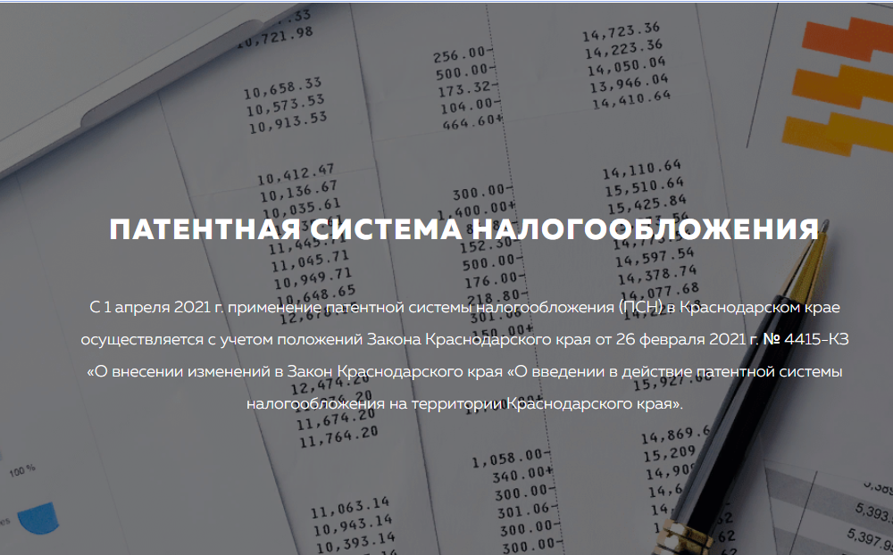

Slide 2
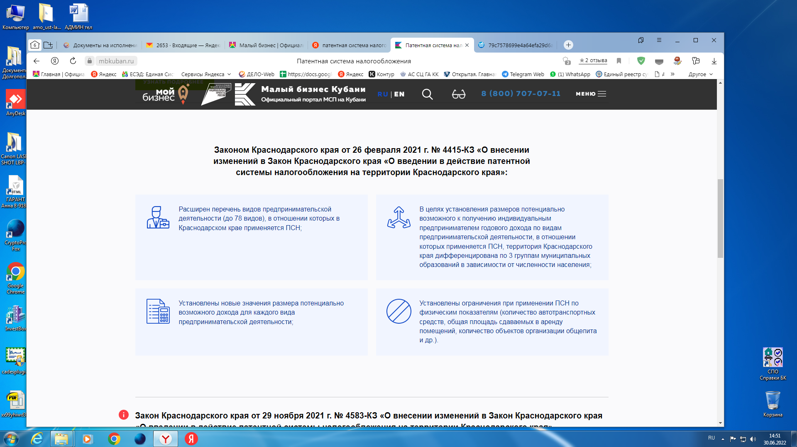

Slide 3
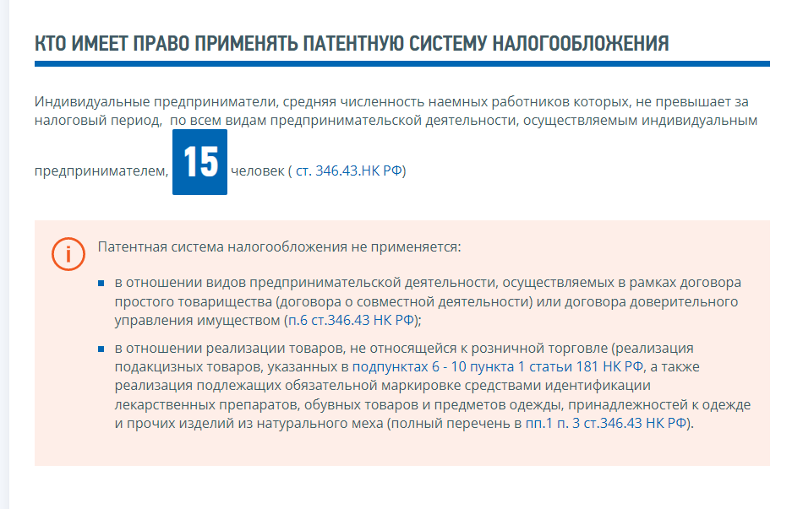

Slide 4
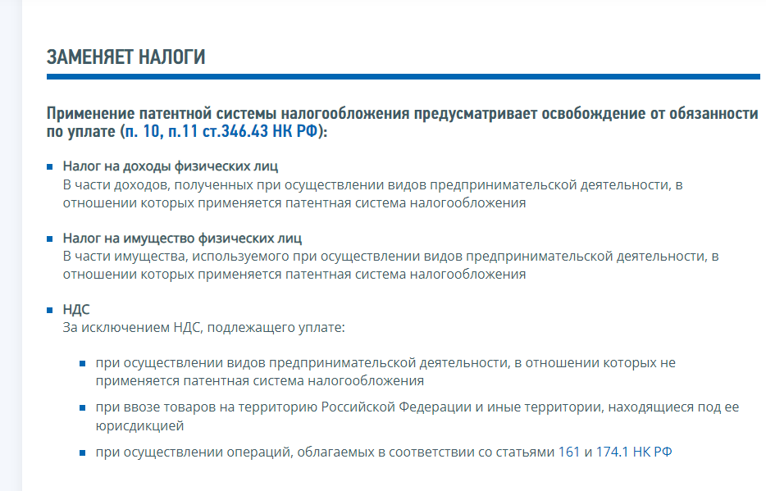

Slide 5
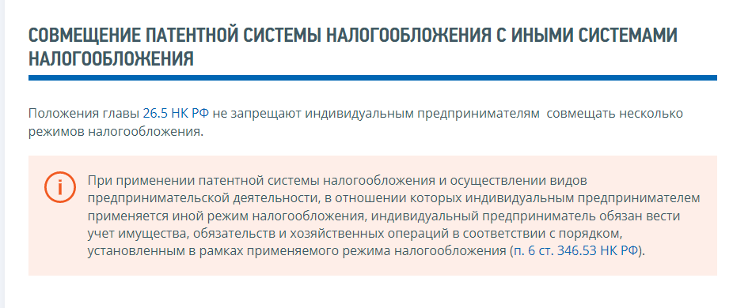

Slide 6
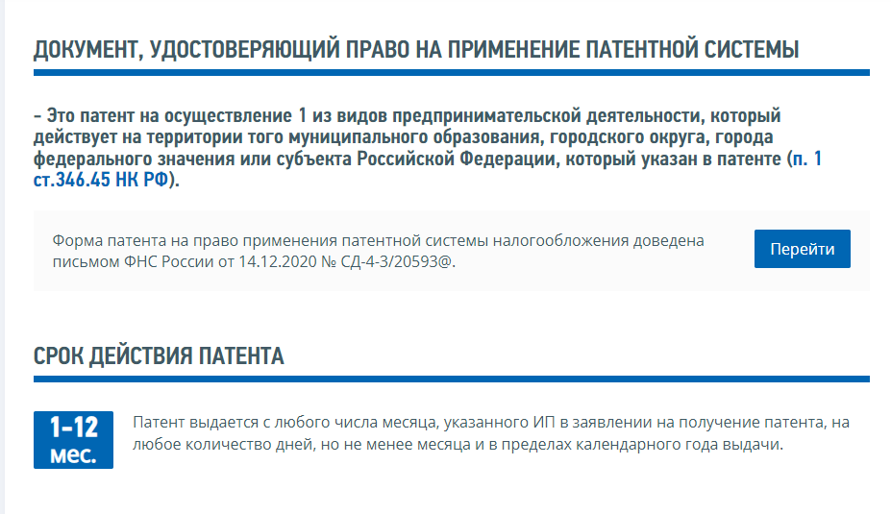

Slide 7
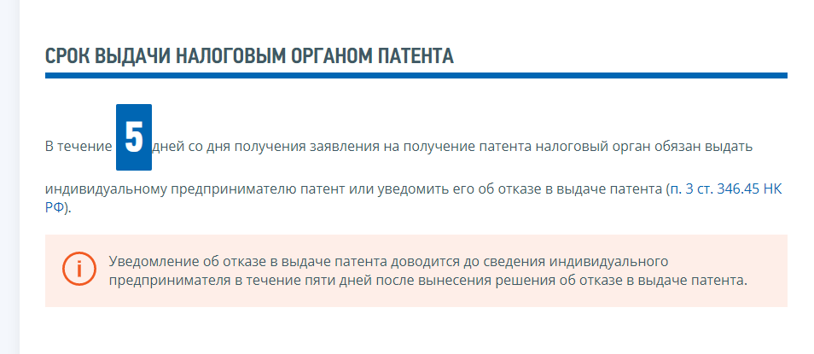

Slide 8
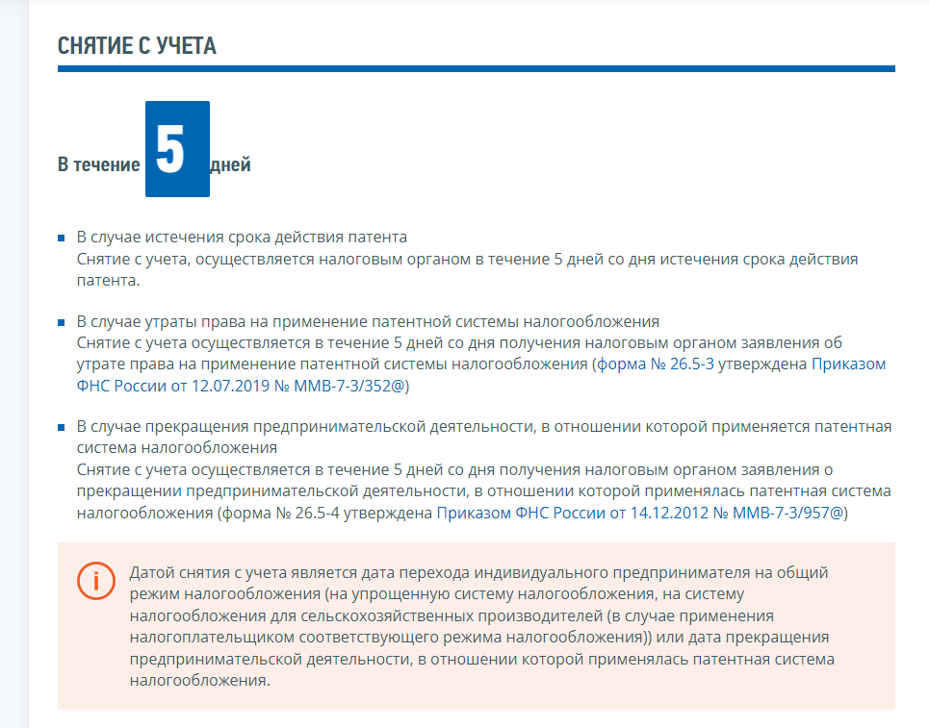

Slide 9
Получить информацию можно из следующих источников:
на Интернет-портале малого и среднего предпринимательства Краснодарского края (www.mbkuban.ru) в виде информационного слайда на главной странице, а также в виде отдельного раздела (адрес ссылки: http://www.mbkuban.ru/psn/ );
на официальном сайте Федеральной налоговой службы (далее – ФНС России) (https://www.nalog.gov.ru ) в разделе «Главная страница/Налогообложение в Российской Федерации/Действующие в РФ налоги и сборы/Патентная система налогообложения» (адрес ссылки: https://www.nalog.gov.ru/rn23/taxation/taxes/patent/ );
на Интернет-сервисе ФНС России «Налоговый калькулятор – Расчет стоимости патента» (адрес ссылки: https://patent.nalog.ru/)

